Slide 1
Aplicativo para Corrigir Gabarito de Provas Objetivas
Autor: Raphael da Silva Alvim
Currículo: https://lattes.cnpq.br/4218279548869478

Slide 2
Sumário
Modelo de Gabarito...............................................................03
Orientações para Capturar Imagens dos Gabaritos.................04
Endereço do Aplicativo..........................................................05
Tela Inicial: Etapa 1................................................................06
Tela Inicial: Etapa 2................................................................07
Tela Inicial: Etapas 3 e 4.........................................................09
Formato da Planilha Excel.....................................................10

Slide 3
Modelo de Gabarito
ATENÇÃO: Precisa dos quadradinhos pretos laterais!

Slide 4
Orientação para Capturar Imagens dos Gabaritos
Use a câmera do celular para escanear a imagens.
ATENÇÃO: Há diversos apps para escaneamento. Use aquele de sua preferência.
Nomeie cada imagem com o nome da turma seguido por underline (_) e depois pelo nome do aluno.
Exemplo: Para a aluna Aline do 7º Ano Verde, usa-se 7Verde_Aline.png
Junte todas as imagens em uma pasta que você possa acessar pelo aplicativo.

Slide 5
Endereço do Aplicativo
Digite no navegador do seu dispositivo eletrônico (smartphone, notebook, tablet, etc) o endereço eletrônico abaixo:
omr-raphaelalvim-correcao-gabarito-provas.streamlit.app

Slide 6
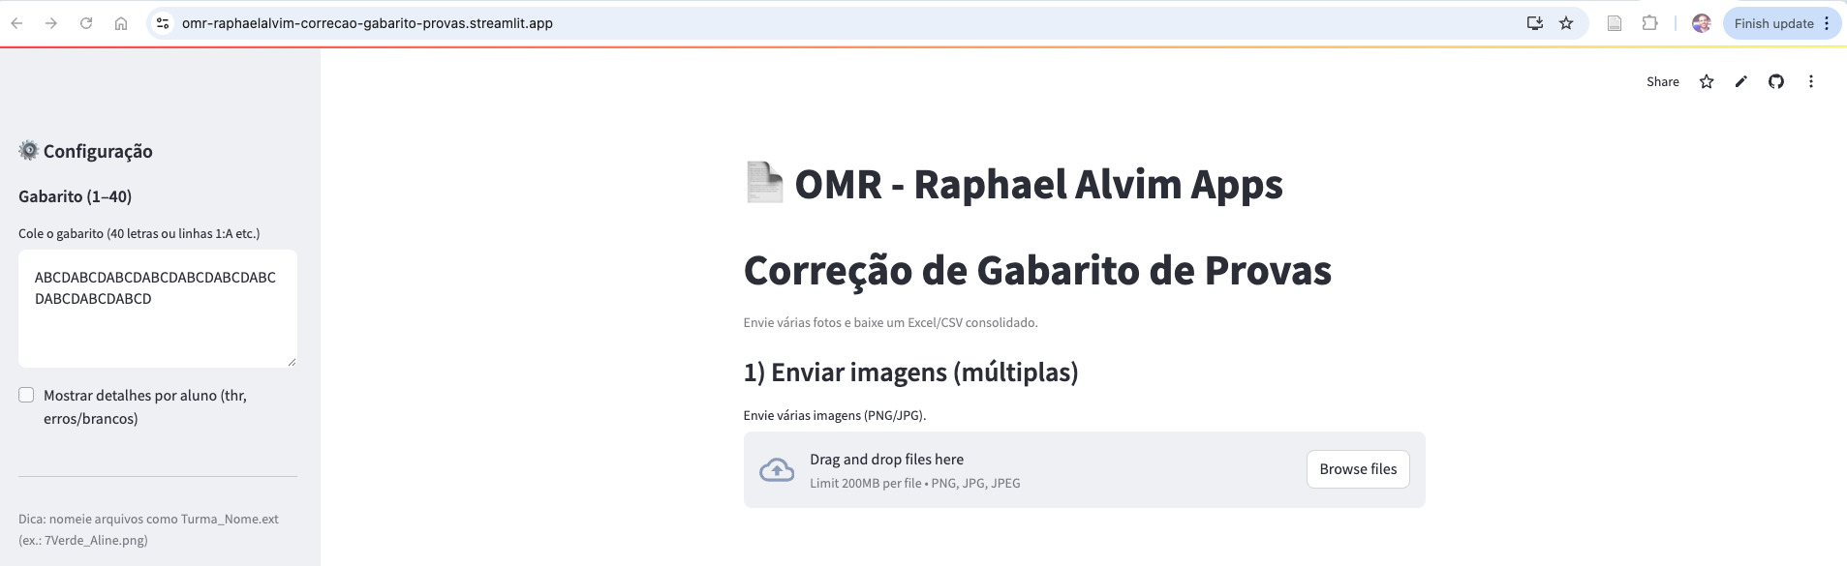
Tela Inicial: Etapa 1
Preencha com o seu gabarito oficial.
ATENÇÃO: use a quantidade de 1 a 40, pois o sistema só detecta até 40 questões.
ATENÇÃO: Há um limite de 200MB e os tipos de imagens PNG, JPG, JPEG.
Busque pelas imagens das provas.
Selecione várias ao mesmo tempo!

Slide 7
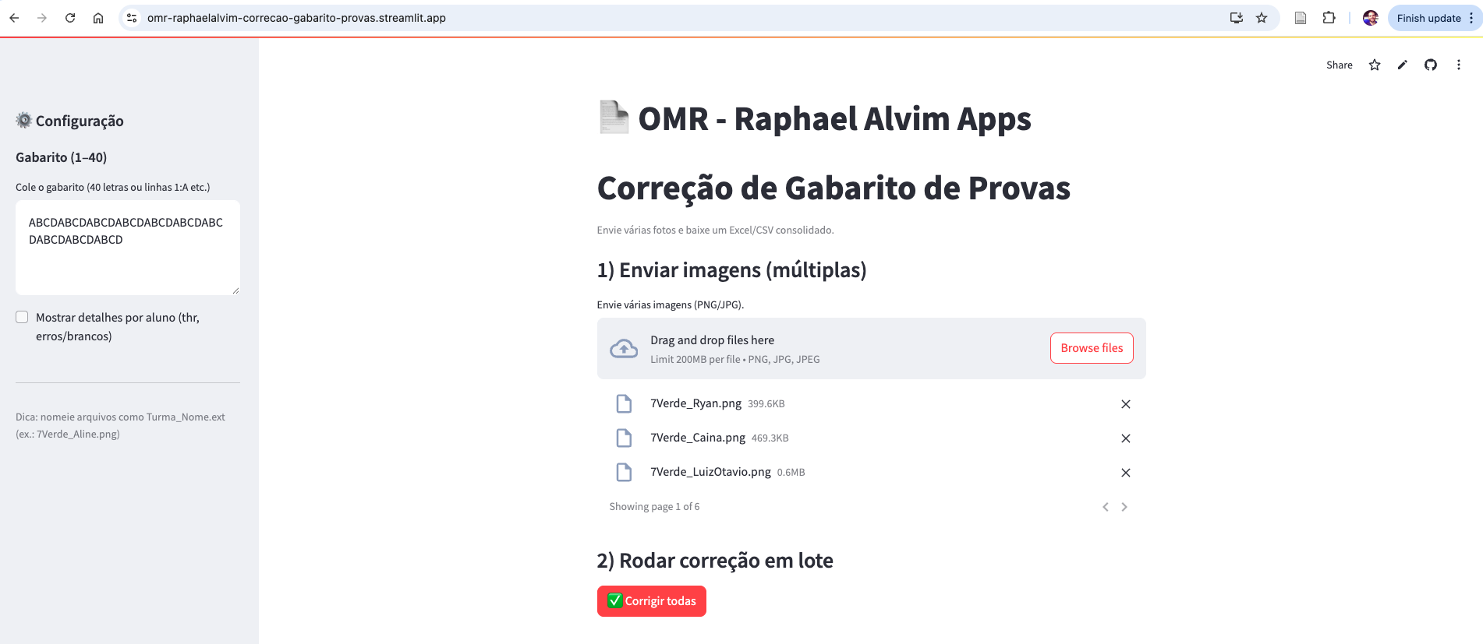
Tela Inicial: Etapa 2
Espere até o carregamento completo!
Após o carregamento das imagens, clique em “Corrigi todas”

Slide 8
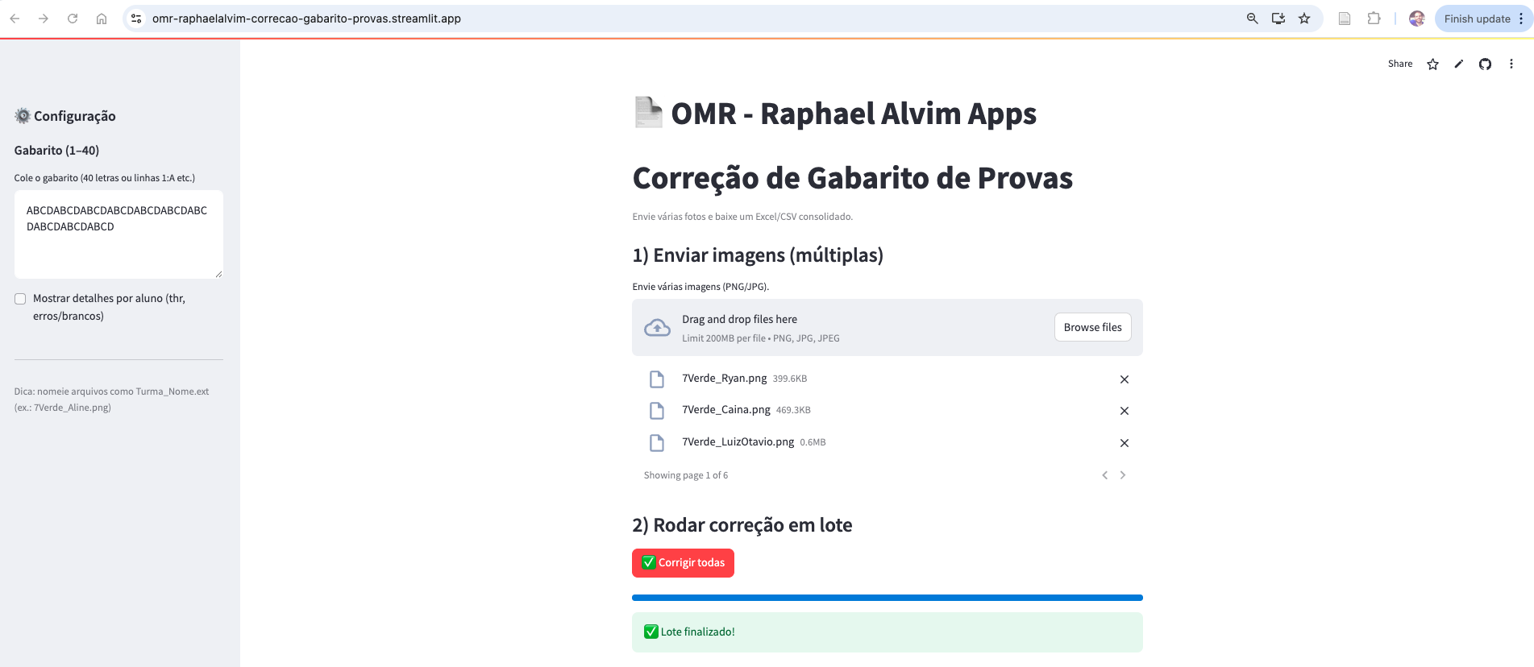
Tela Inicial: Etapa 2
Mensagem após a etapa 2 ser concluída com sucesso.

Slide 9
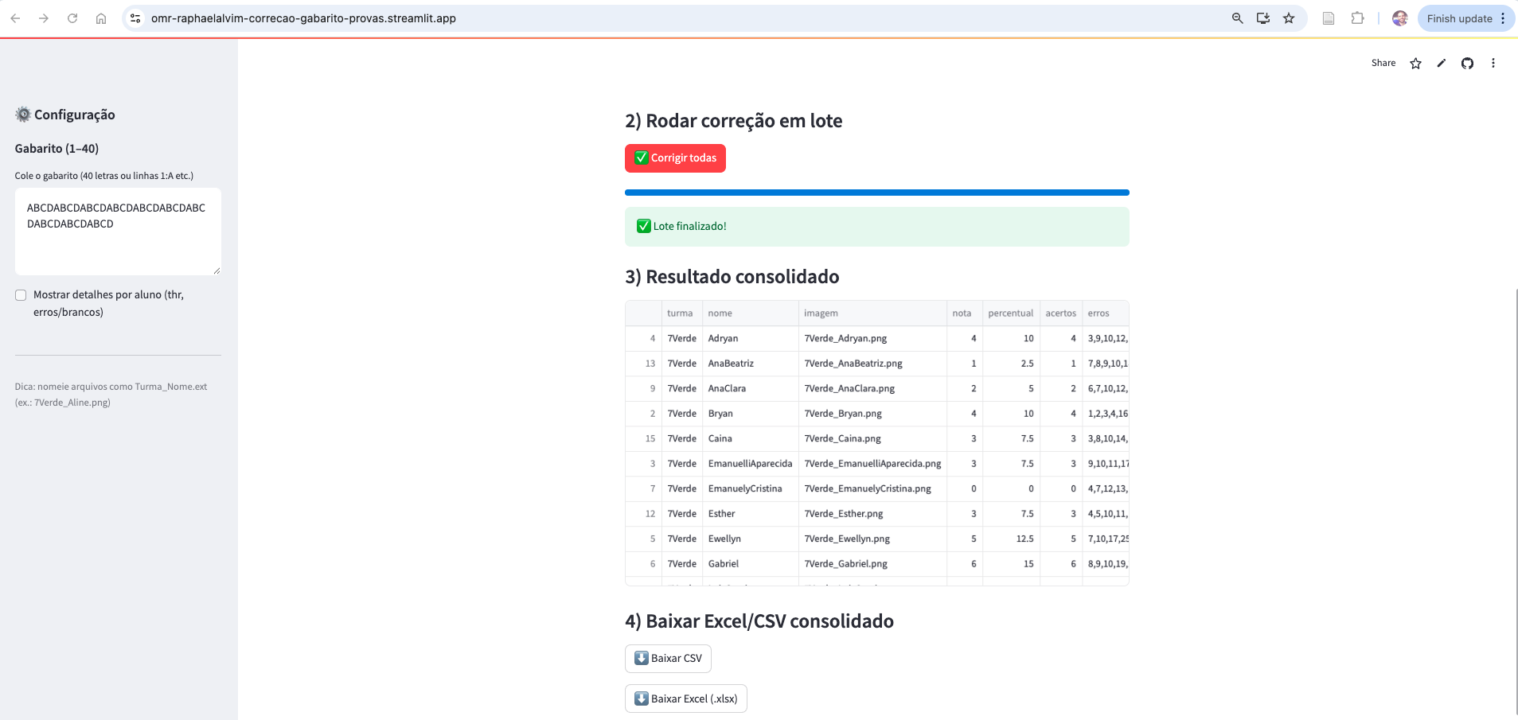
Tela Inicial: Etapas 3 e 4
Resultados são apresentados na tela
ou
Podem ser baixados em formato de planilha Excel.

Slide 10
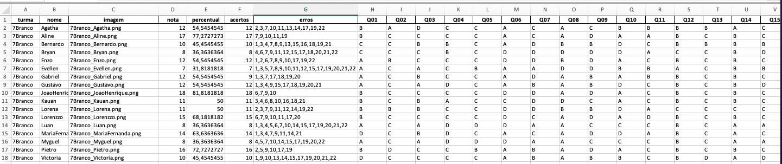
Formato da Planilha Excel
Percentual de acertos
Nome da imagem
Questões erradas
Nome do aluno
Nota
Número de acertos
Turma
Resposta de cada questão por aluno

